Slide 1
第5章 WWW客户机程序设计
基础知识
例题分析
练习题

Slide 2
基础知识
WWW服务的基本概念
WWW服务的工作原理
网页与HTML语言
HTTP命令与响应信息

Slide 3
WWW服务的基本概念(1)
万维网(WWW，World Wide Web)是指用户通过浏览器访问Internet中的网页
WWW服务出现是Internet发展中的里程碑，它直接推动Internet应用的快速发展

Slide 4
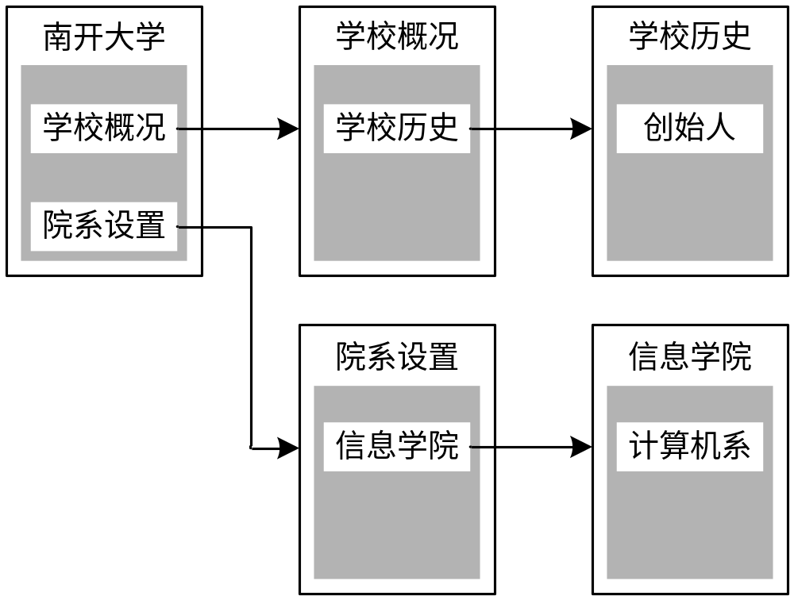
WWW服务的基本概念(2)
超文本(Hyper Text)

Slide 5
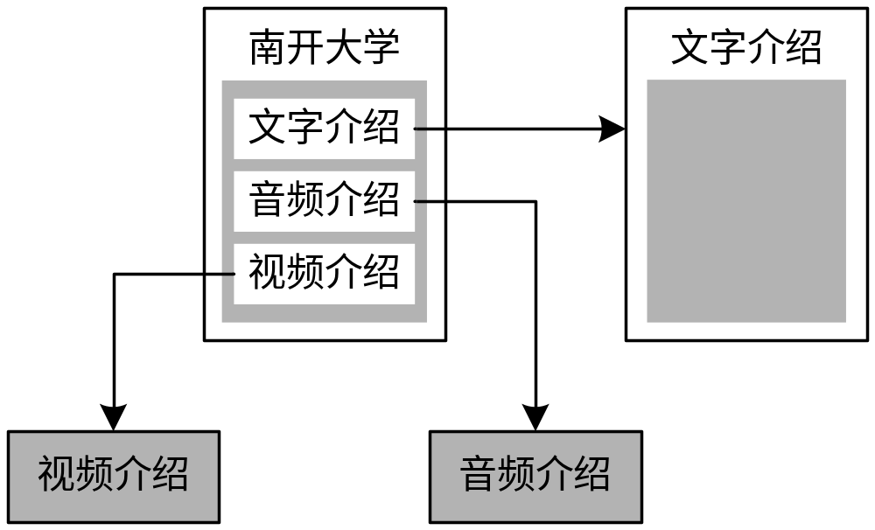
WWW服务的基本概念(3)
超媒体(Hyper Media)

Slide 6
WWW服务的工作原理(1)
WWW服务的核心技术
  超文本传输协议(HTTP，Hyper Text Transfer Protocol)：WWW通信协议
  超文本标记语言(HTML，Hyper Text Markup Language)： WWW信息存储格式

Slide 7
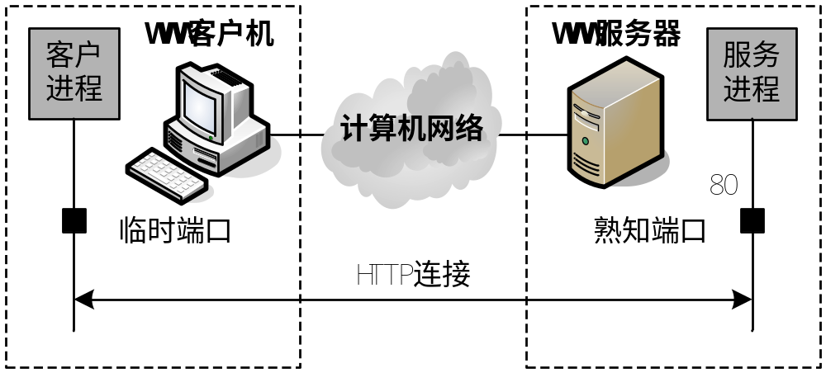
WWW服务的工作原理(2)
WWW服务是一种有连接的服务，采用的传输层协议是TCP协议

Slide 8
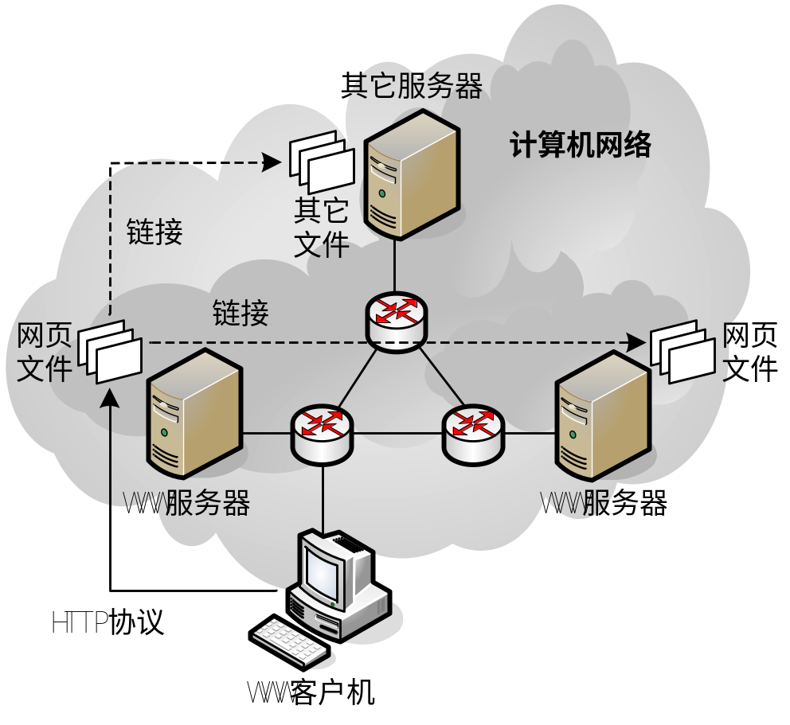
WWW服务的工作原理(3)
WWW服务的工作过程

Slide 9
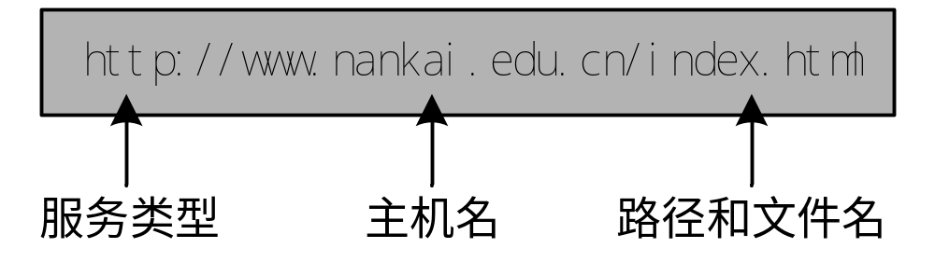
WWW服务的工作原理(4)
统一资源定位器(URL，Uniform Resource Locators)

Slide 10
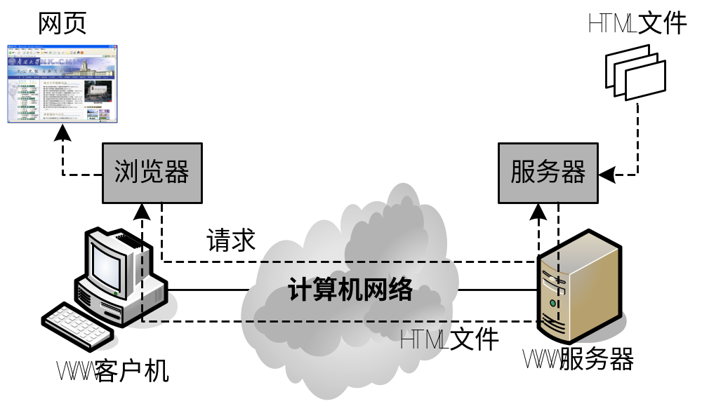
WWW服务的工作原理(5)
浏览器的工作原理

Slide 11
网页与HTML语言(1)
网页(Web Page)是WWW服务的基本信息单元
网站(Web Site)是某个组织的WWW信息系统，通常由很多相关的网页组成
网页中的几种基本元素：文本、图形、表格和超链接

Slide 12
网页与HTML语言(2)
HTML语言用来描述各类信息的显示形式，其核心技术是为信息作标记
HTML标记大多数是成对出现，这种“<标记>…</标记>”结构可以描述所有内容
HTML标记包括头部、标题、内容、表格、脚本与超链接，以及各种类型的格式控制信息等

Slide 13
HTTP命令与响应信息(1)
WWW客户机与服务器之间传输控制信息，用于完成某个WWW操作
  HTTP命令：WWW客户机向服务器发送的操作请求
  HTTP响应：WWW服务器根据操作情况向客户机返回的信息

Slide 14
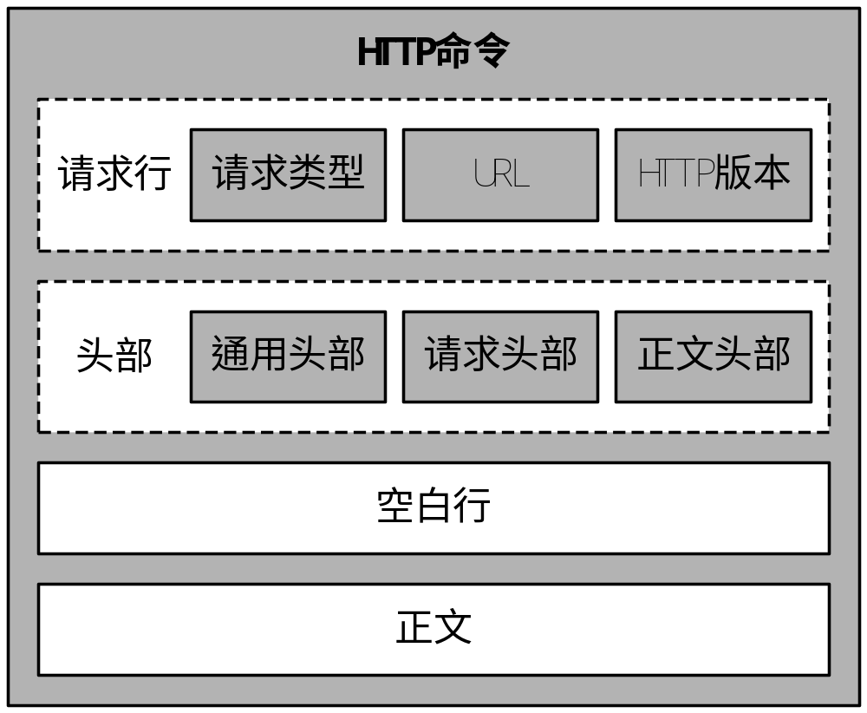
HTTP命令与响应信息(2)
HTTP命令的格式

Slide 15
HTTP命令与响应信息(3)
HTTP请求类型
GET | WWW客户机从服务器读取文档
HEAD | WWW客户机从服务器读取文档的相关信息
PUT | WWW客户机向服务器写入文档
POST | WWW客户机向服务器提供某些信息
PATCH | WWW客户机向服务器替换文档
COPY | WWW客户机将文档复制到其它位置
MOVE | WWW客户机将文档移动到其它位置
DELETE | WWW客户机从服务器删除文档
LINK | WWW客户机创建文档之间的链接

Slide 16
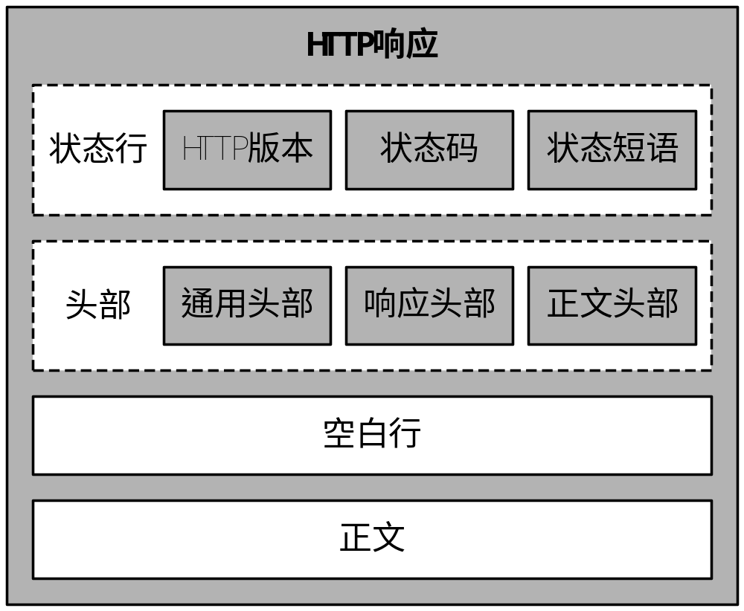
HTTP命令与响应信息(4)
HTTP响应的格式

Slide 17
HTTP命令与响应信息(5)
HTTP状态码的类型
  100系列状态码表示只用来提供信息
  200系列状态码表示请求操作成功
  300系列状态码表示客户机被定向到另一个URL
  400系列状态码表示由WWW客户机引起的错误
  500系列状态码表示由WWW服务器引起的错误

Slide 18
例题设计要求(1)
编写一个WWW客户机程序，具体要求如下
  要求实现的程序为图形化界面，可以输入访问WWW服务器需要的URL地址，输出交互过程中的HTTP命令与响应信息，以及从WWW服务器中获得的HTML文档信息
  要求实现GET命令，不需要解析HTML文档内容。点击“Browse”按钮，实现GET命令

Slide 19
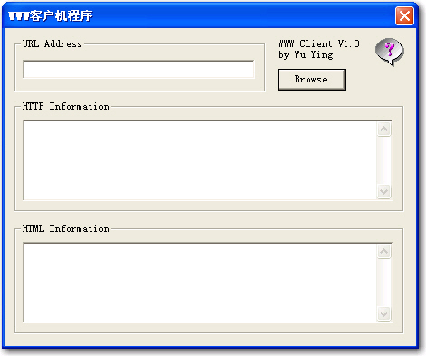
例题设计要求(2)
程序图形界面

Slide 20
关键问题分析(1)
建立TCP连接
  WWW客户机调用socket()函数建立套接字
  WWW客户机填充服务器的套接字地址
  WWW客户机调用connect()函数请求与服务器建立连接
  WWW客户机接收与分析服务器返回的响应信息

Slide 21
关键问题分析(2)
从服务器读取文档
  WWW客户机向服务器发送GET命令，当接收到的状态码为200时，表示WWW服务器成功执行请求
  首先，接收多行的HTTP头部，常见的头部包括Server、Date、Connection与Content-length等；然后，接收一个空白行；最后，接收多行的文档正文

Slide 22
练习题设计要求(1)
编写一个WWW客户机程序，具体要求如下
  要求实现的程序为图形化界面，可以输入访问WWW服务器需要的URL地址，输出交互过程中的HTTP命令与响应信息，以及从WWW服务器中获得的HTML文档信息
  要求实现GET命令，并解析HTML文档内容。点击“Browse”按钮，实现GET命令；点击“Parse”按钮，从HTML文档解析相应标记，包括<TITLE>、<P>与<IMG>

Slide 23

练习题设计要求(2)
程序图形界面

